Slide 1
Цветочки для мамочки
Занятие с детьми первой младшей группы
Воспитатель: Дубинина М.Н.

Slide 2
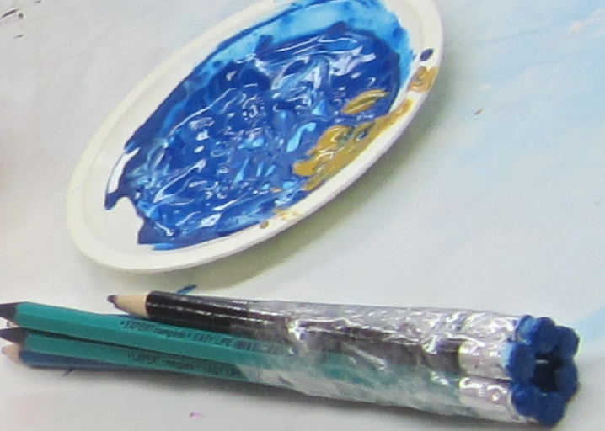
Мы однажды так играли.
Что немножечко устали.
И по маме заскучали.
Чтоб нам маму подождать,
Начинаем рисовать

Slide 3
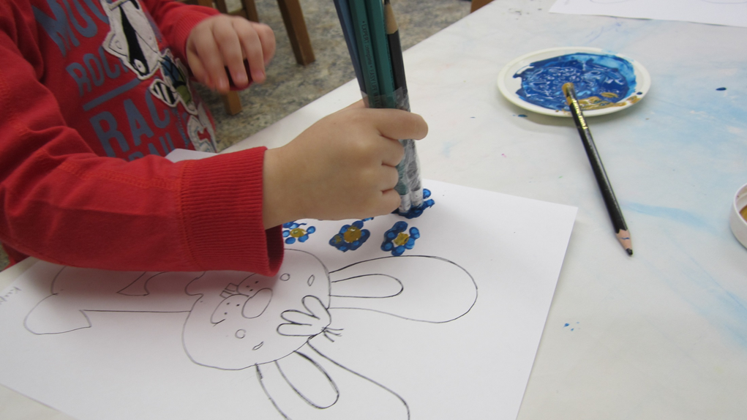
Нарисуем мамочке,
Синие цветочки.

Slide 4
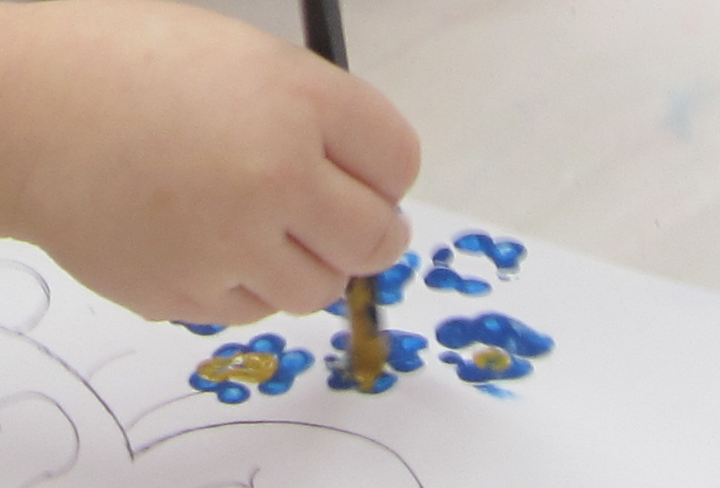
Серединку в цетре ,
Сделать желтой точкой.
Стебелек зелененький.
Ох и МОЛОДЦЫ!!!!

Slide 5
